Slide 1
Районный семинар на тему:
«Развитие у дошкольников познавательной активности, любознательности, стремления к самостоятельному познанию и размышлению через детское экспериментирование»
Муниципальное бюджетное дошкольное образовательное учреждение – детский сад №4 города Агрыз Агрызского муниципального района Республики Татарстан
2019 г.

Slide 2
«Детское экспериментирование – путь познания окружающего мира»
Муниципальное бюджетное дошкольное образовательное учреждение – детский сад №4 города Агрыз Агрызского муниципального района Республики Татарстан
Подготовил:
заместитель заведующего Кушакова С.В.
2019 г.

Slide 3
Концепция развития образования на 2016-2020 годы была утверждена Правительством РФ подписана Д.А. Медведевым
29 декабря 2014 года (№ 2765-р)
ФЕДЕРАЛЬНЫЙ ЗАКОН «ОБ ОБРАЗОВАНИИ В РОССИЙСКОЙ ФЕДЕРАЦИИ»
Принят Государственной Думой 21 декабря 2012 года
Одобрен Советом Федерации 26 декабря 2012 года

Slide 4
Детское экспериментирование имеет огромный развивающий потенциал. Экспериментирование является наиболее успешным путем ознакомления детей с миром окружающей их живой и неживой природы. В системе разнообразных знаний об окружающем мире особое место занимают знания о явлениях неживой природы. В повседневной жизни ребенок неизбежно сталкивается с новыми, незнакомыми ему предметами и явлениями неживой природы и у него возникает желание узнать это новое, понять непонятное.

Slide 5
ОСНОВНЫЕ ХАРАКТЕРИСТИКИ ДЕТСКОГО ЭКСПЕРИМЕНТИРОВАНИЯ
Детское экспериментирование – особая форма поисковой деятельности,
в которой наиболее ярко выражены процессы возникновения и развития новых мотивов личности, лежащих в основе саморазвития.
В детском экспериментировании наиболее мощно проявляется собственная активность детей, направленная на получение:
новых знаний (познавательная форма)
продуктов творчества (продуктивная форма).
Детское экспериментирование – стержень любого процесса детского творчества.
Детское экспериментирование – пронизывает все сферы детской жизни, все виды деятельности, в том числе и игровую.

Slide 6
ВО ВСЕХ ВИДАХ ДЕТСКОЙ ПОЗНАВАТЕЛЬНОЙ АКТИВНОСТИ НЕОБХОДИМО РАЗВИВАТЬ СЛЕДУЮЩИЕ УМЕНИЯ
Видеть проблемы — интегративное свойство мышления, которое развивается в течение длительного времени в разных видах деятельности.
Выдвигать гипотезы, строить предположения.
Задавать вопросы.
Оперировать понятиями «явление», «причина», «следствие», «событие», «обусловленность», «зависимость», «различие», «сходство», «общность», «совместимость», «несовместимость», «возможность», «невозможность» и др.
Классифицировать.
Наблюдать.
Делать выводы и умозаключения.

Slide 7
Задачи экспериментирования:
• Формировать у детей способность видеть многообразие мира в системе взаимосвязей.
• Сочетать показ предмета с активным действием ребенка по его обследованию (ощупывание, восприятие на вкус, запах и т. д.).
• Учить детей сопоставлять факты и выводы из рассуждений
• Использовать опыт практической деятельности с игровой деятельностью
• Развивать у детей мыслительные, моделирующие и преобразующие действия

Slide 8
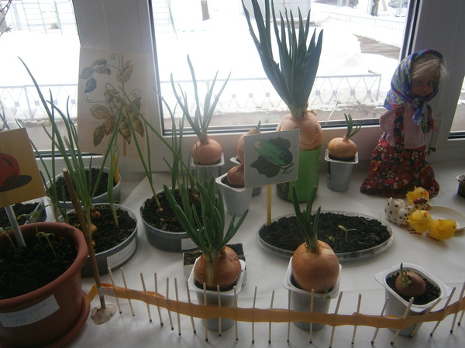
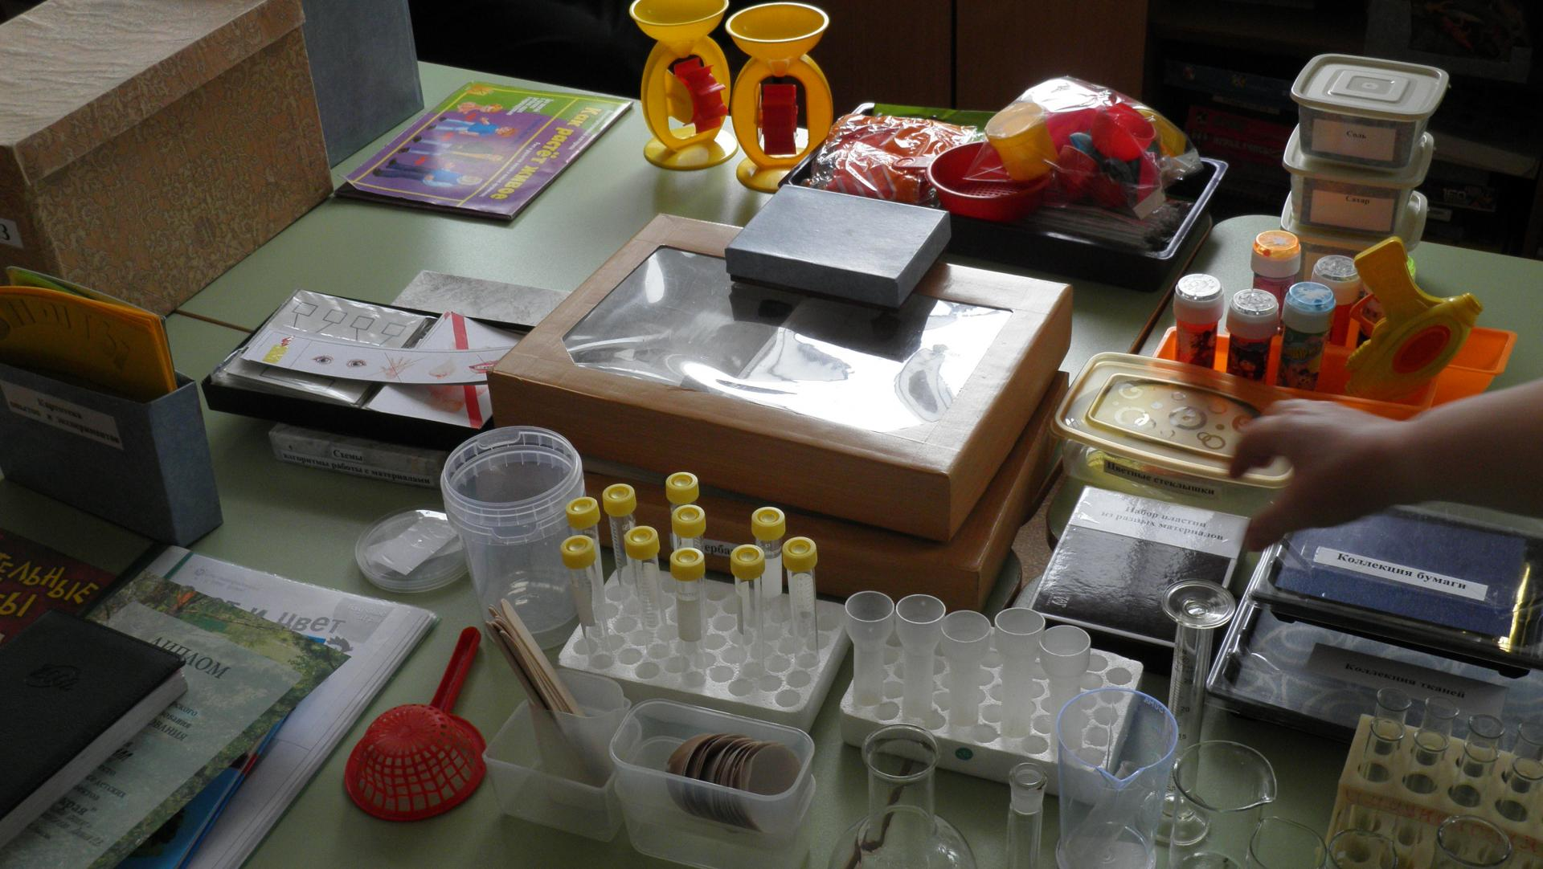
Предметно-развивающая среда в группах. Мини-лаборатории.

Slide 9

Эксперимент как метод обучения
Стимулирует развитие речи.
Дает детям реальные представления о различных сторонах изучаемого объекта,
о его взаимоотношениях с другими объектами и со средой обитания.
Способствует накоплению фонда умственных приёмов и операций, которые рассматриваются как умственные умения
Способствует обогащению памяти ребёнка, активизирует его мыслительные процессы, так как постоянно возникает необходимость совершать операции анализа, синтеза, сравнения, классификации, обобщения.
Способствует развитию творческих способностей, формированию трудовых навыков и укреплению здоровья за счет повышения общего уровня двигательной активности

Slide 10
Структура проведения эксперимента
Постановка проблемы;
Поиск путей решения проблемы;
Проведение наблюдения, опыта, эксперимента;
Обсуждение увиденных результатов;
Формулировка выводов.

Slide 11
Роль педагога в повышении познавательной активности детей
СТИМУЛИРУЕТ ИНТЕРЕС
СТИМУЛИРУЕТ ИССЛЕДОВАТЕЛЬСКОЕ ПОВЕДЕНИЕ ДЕТЕЙ
ОБСУЖДАЕТ ВАРИАНТЫ ПОИСКА, ПРОГНОЗИРОВАНИЯ И РЕЗУЛЬТАТА
ПОМОГАЕТ В СОСТАВЛЕНИИ АЛГОРИТМА ДЕЙСТВИЙ, ПРАВИЛ И ОГРАНИЧЕНИЙ

Slide 12
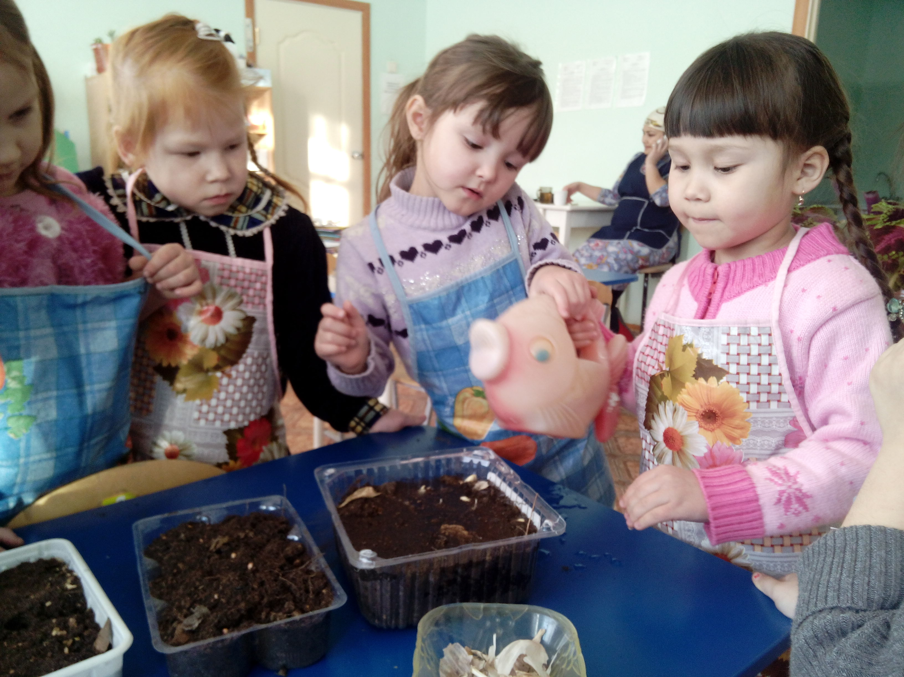
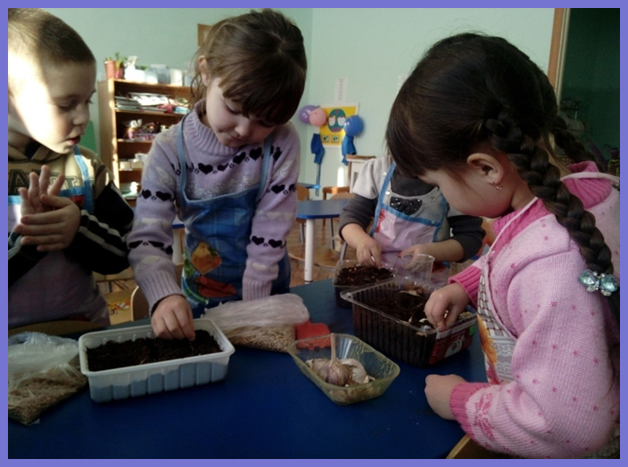
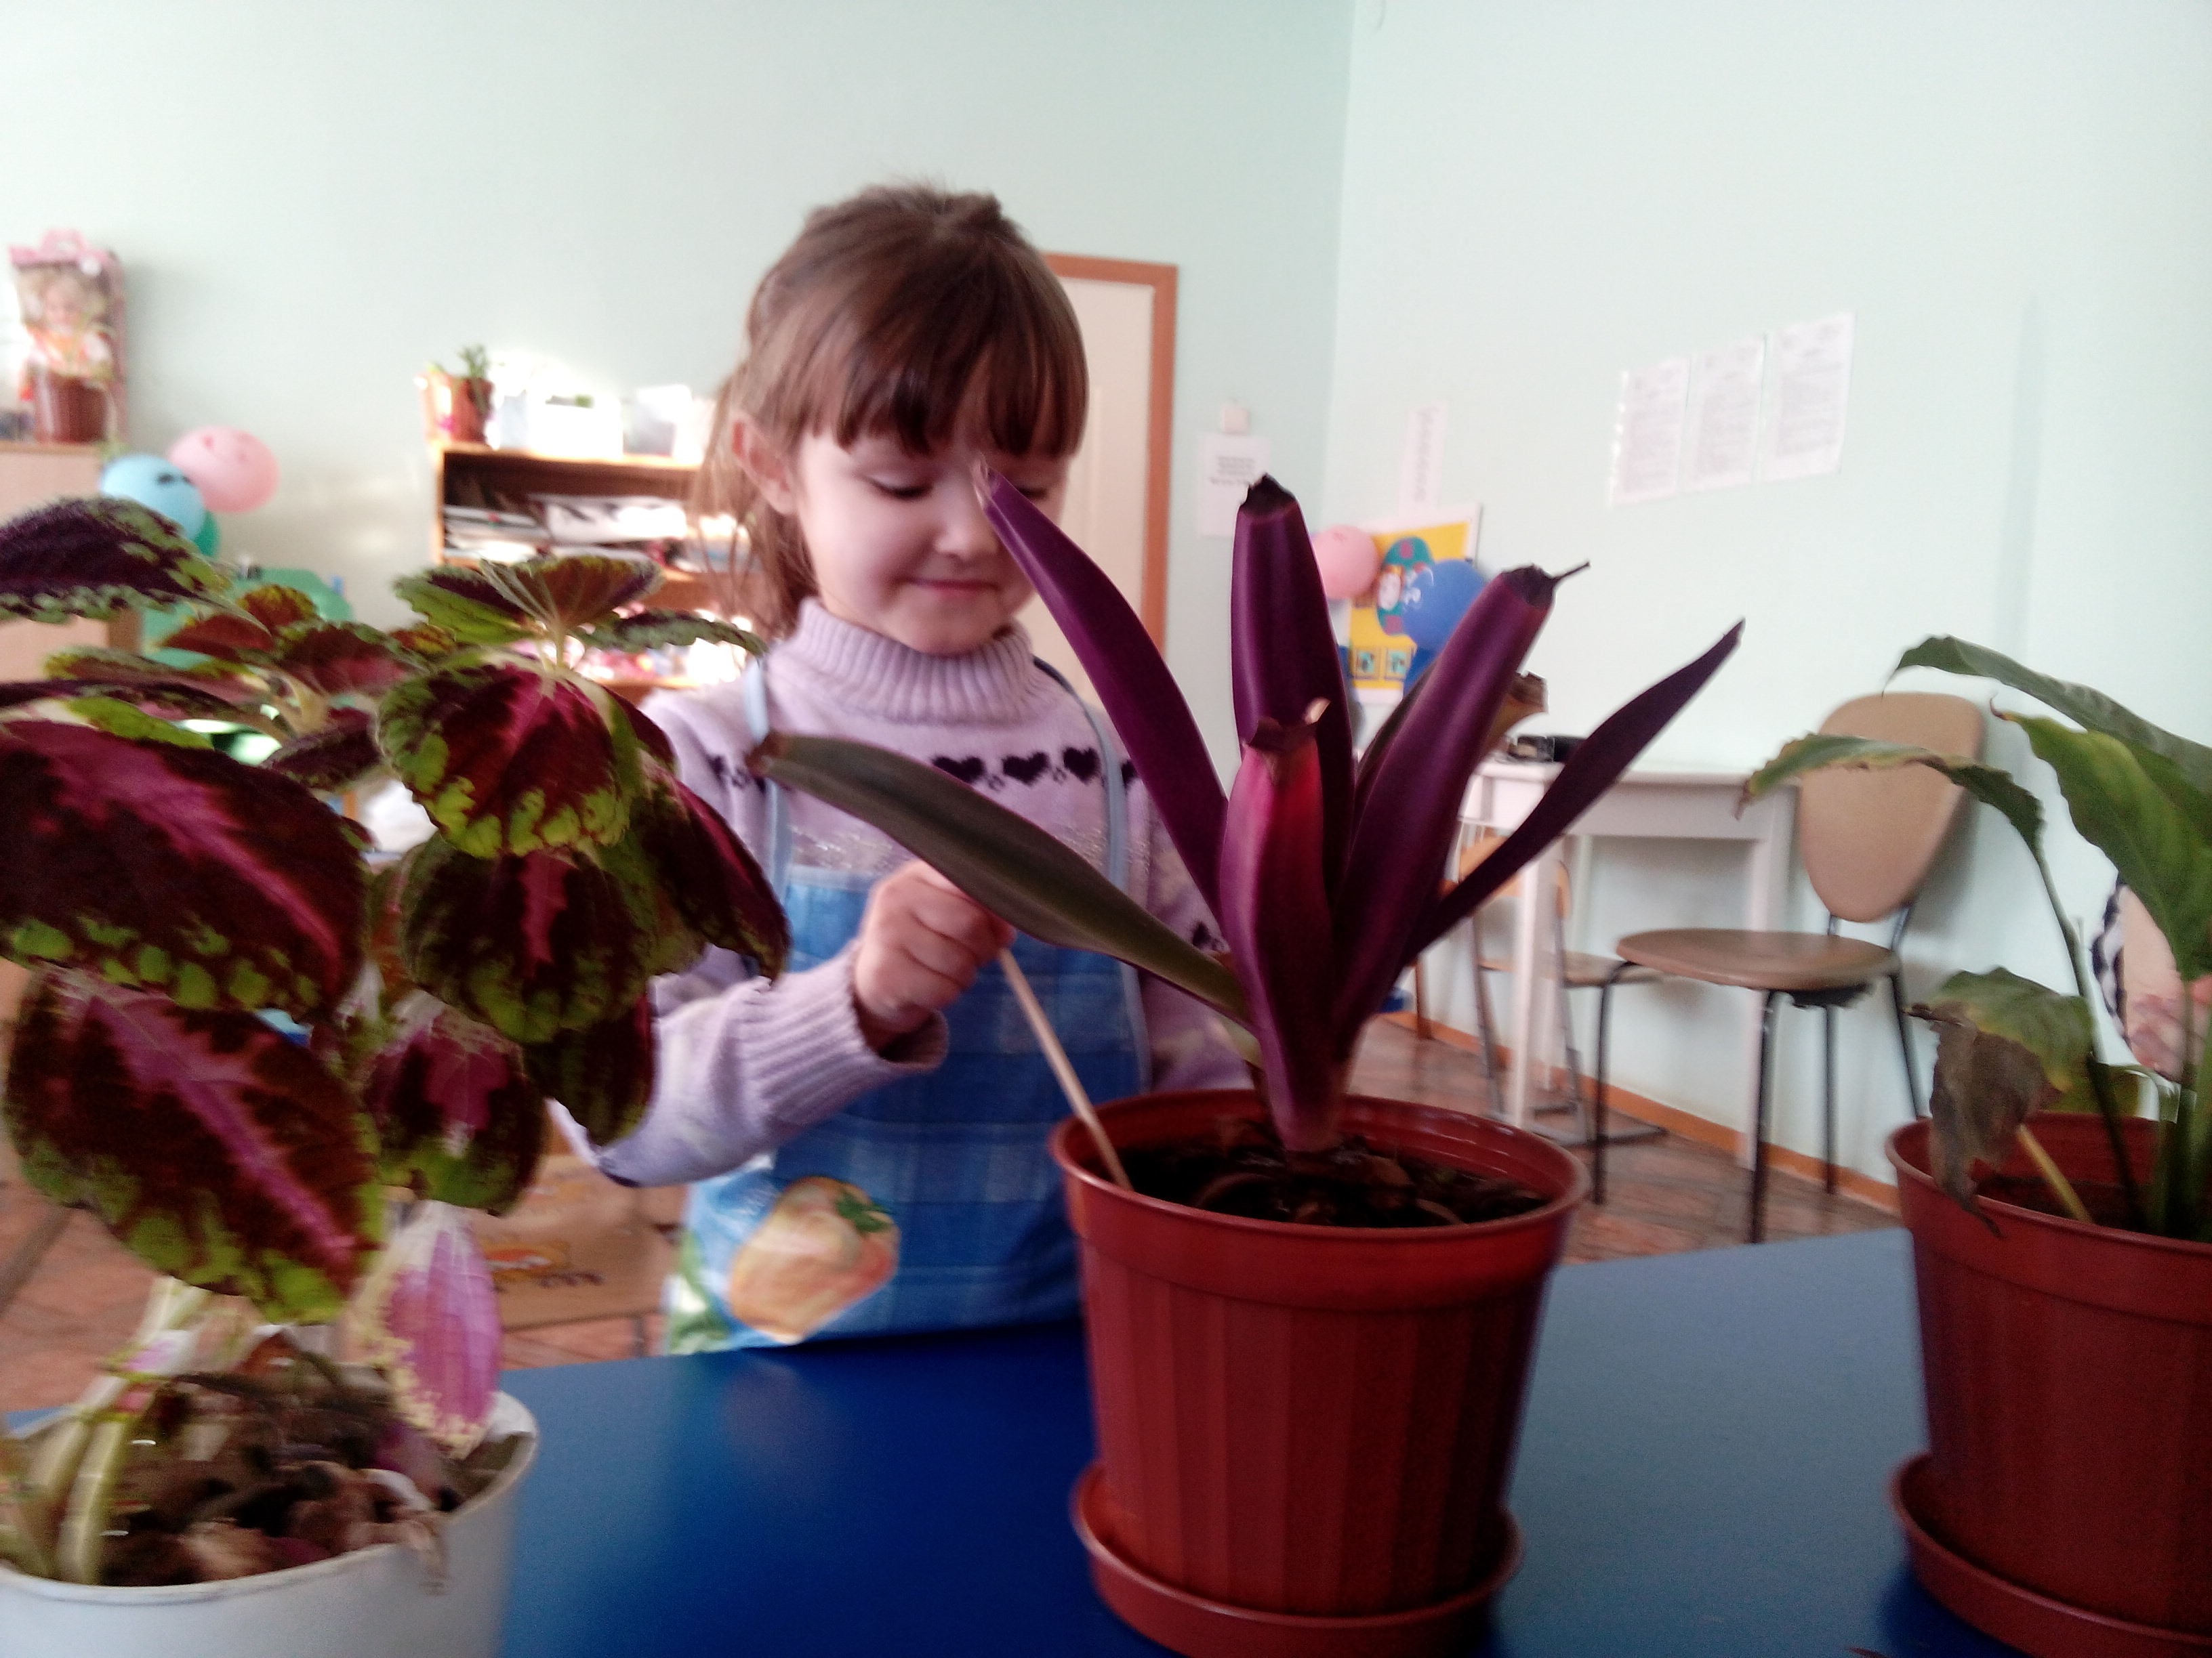
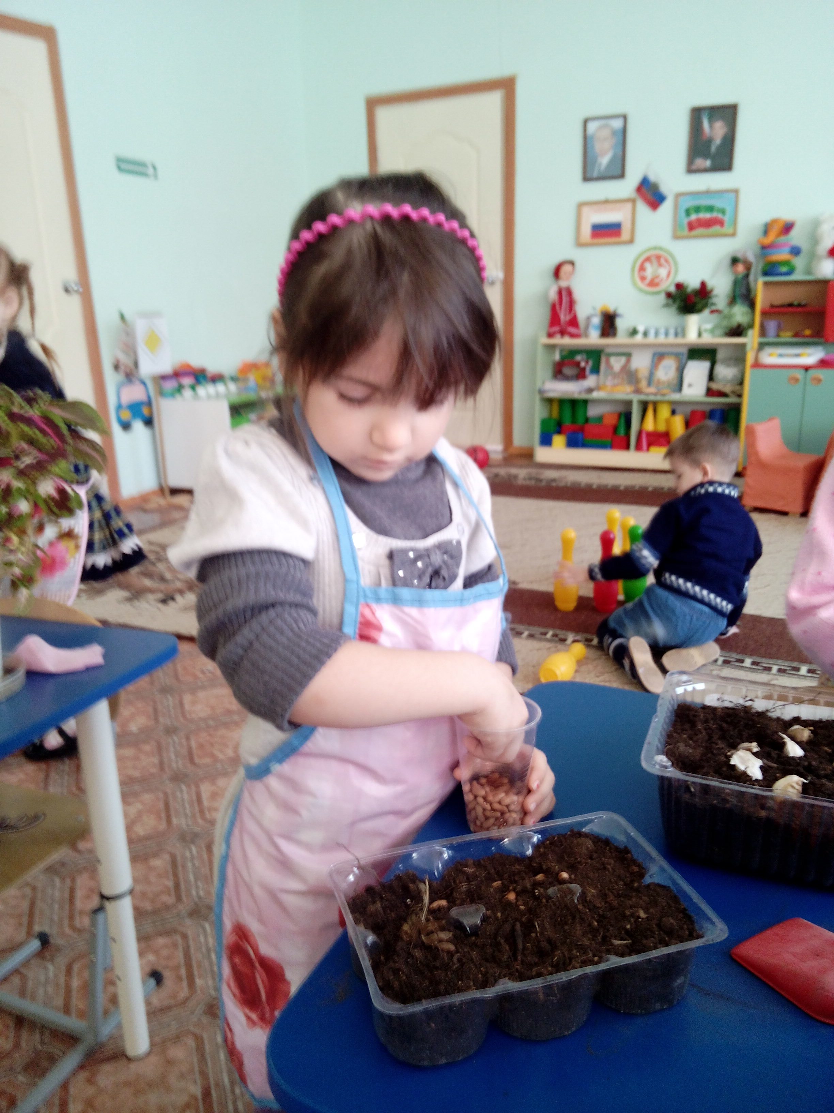
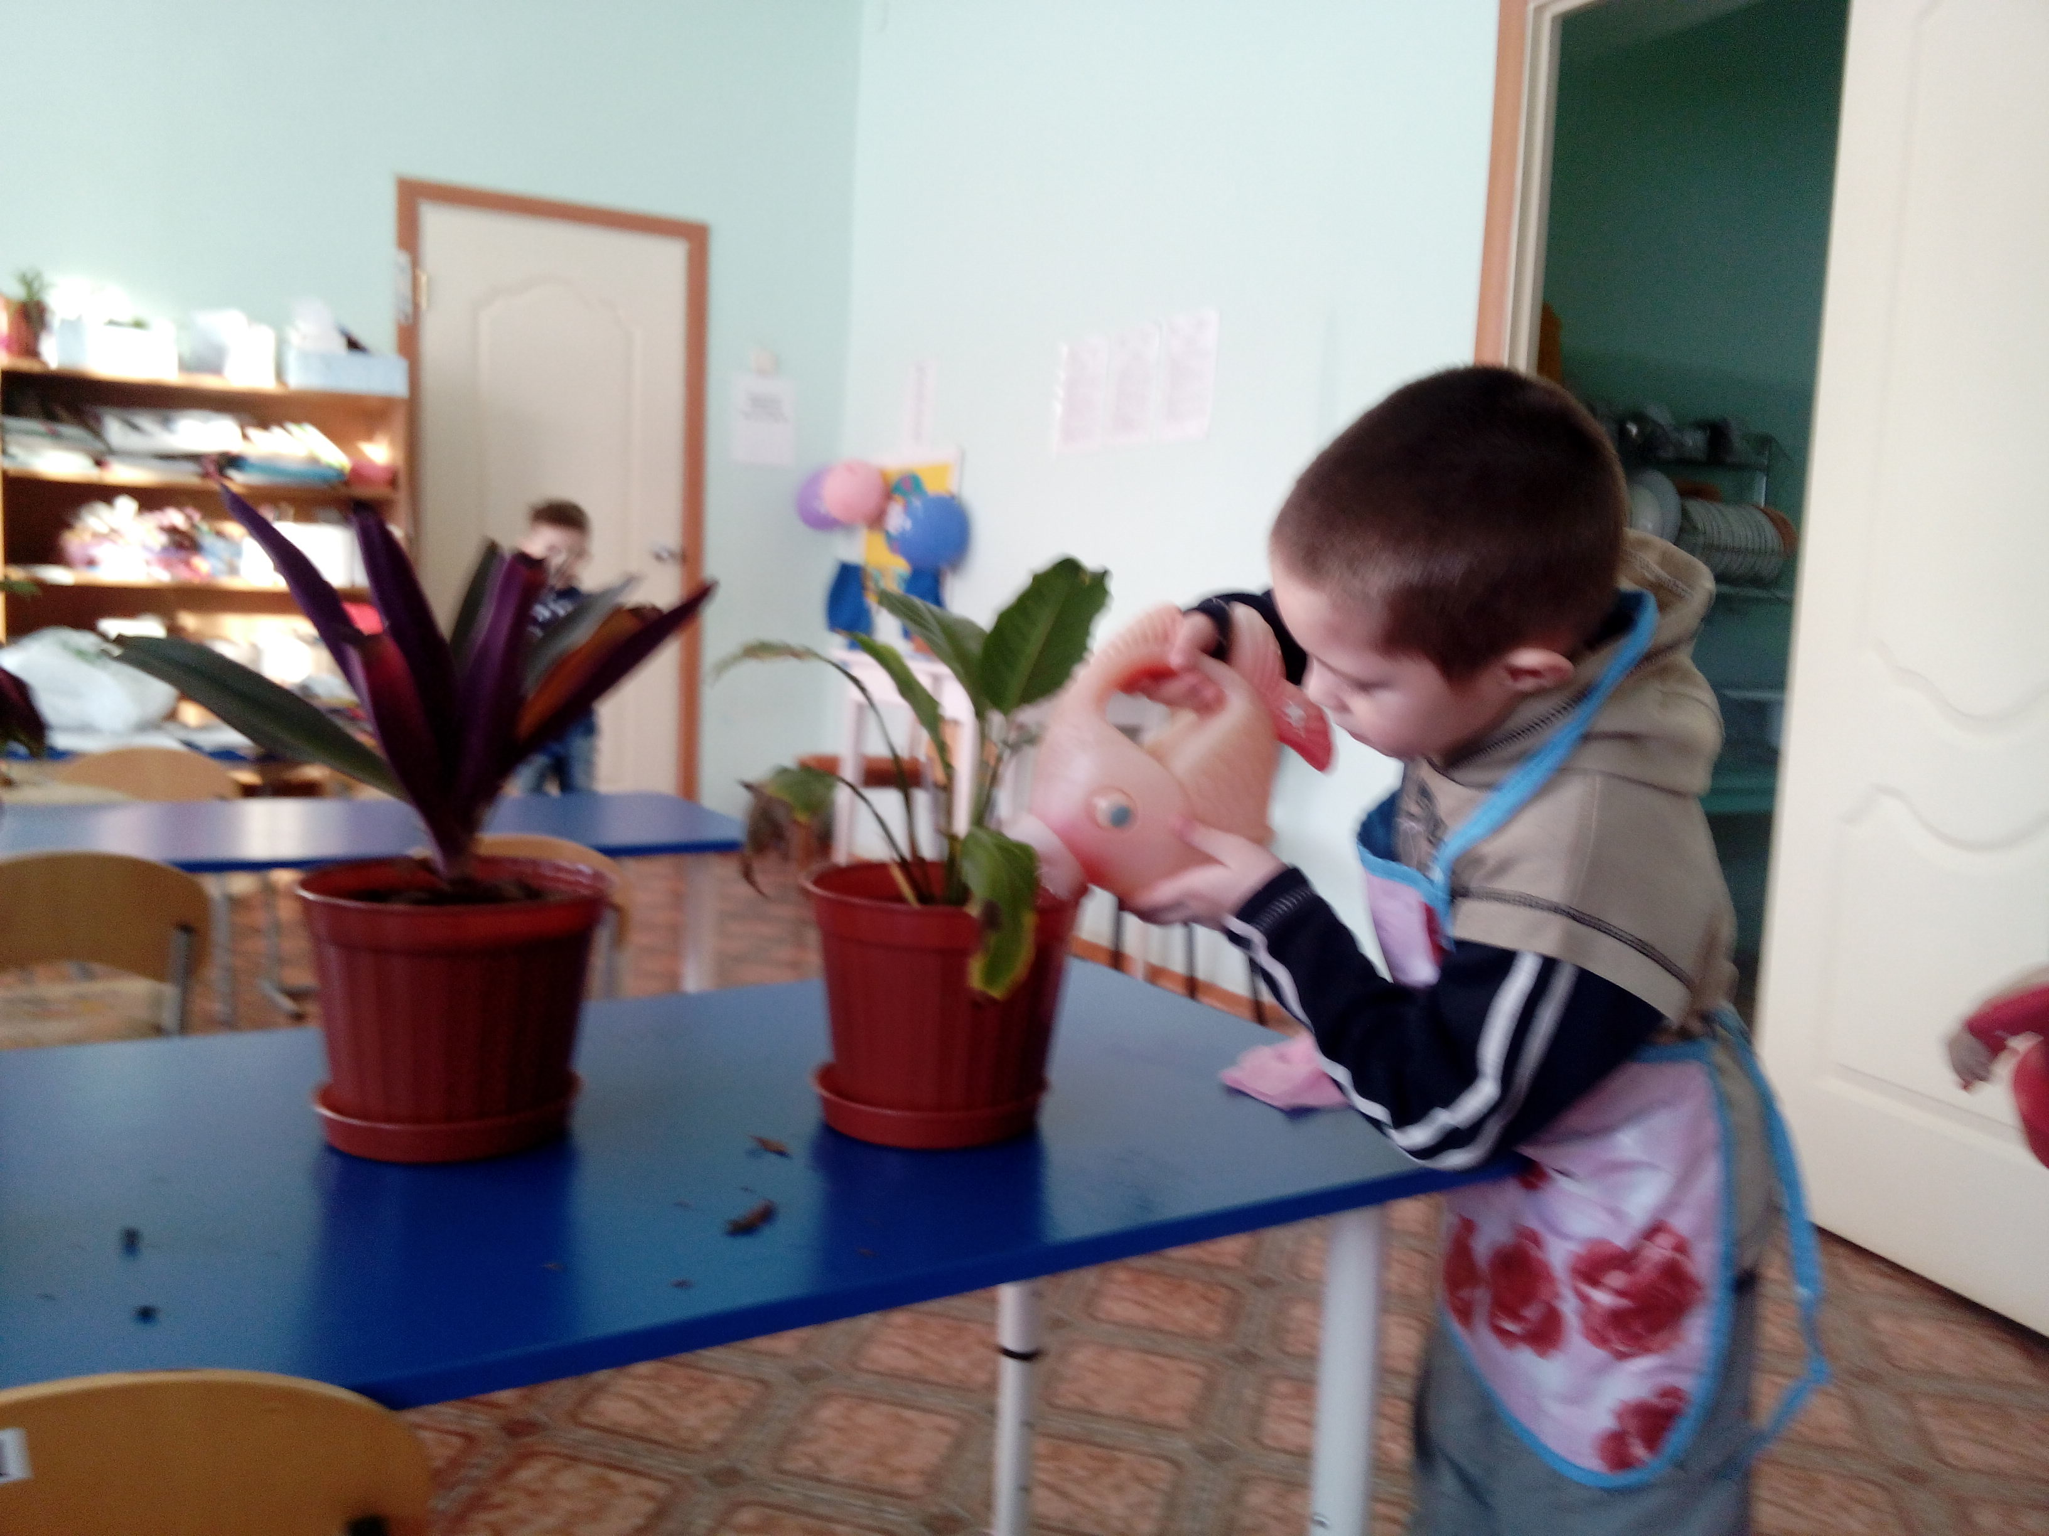
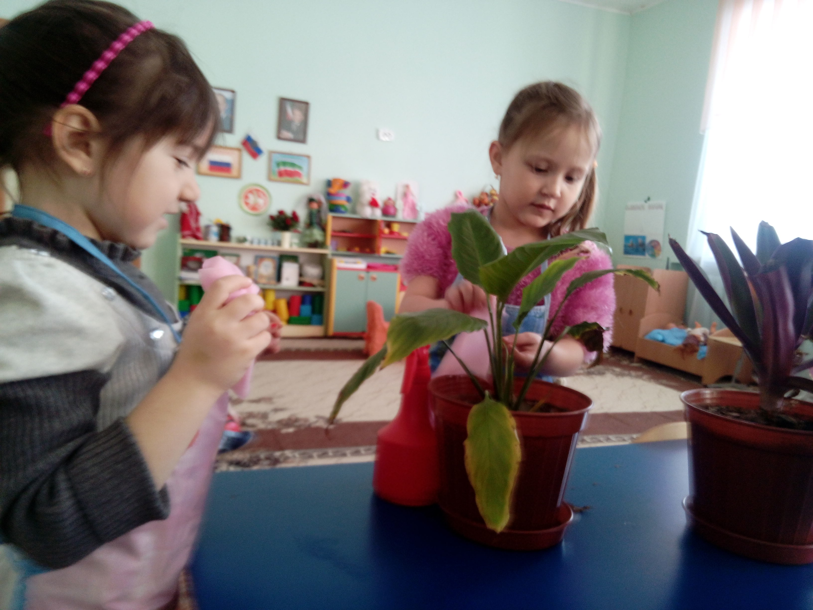

Slide 13
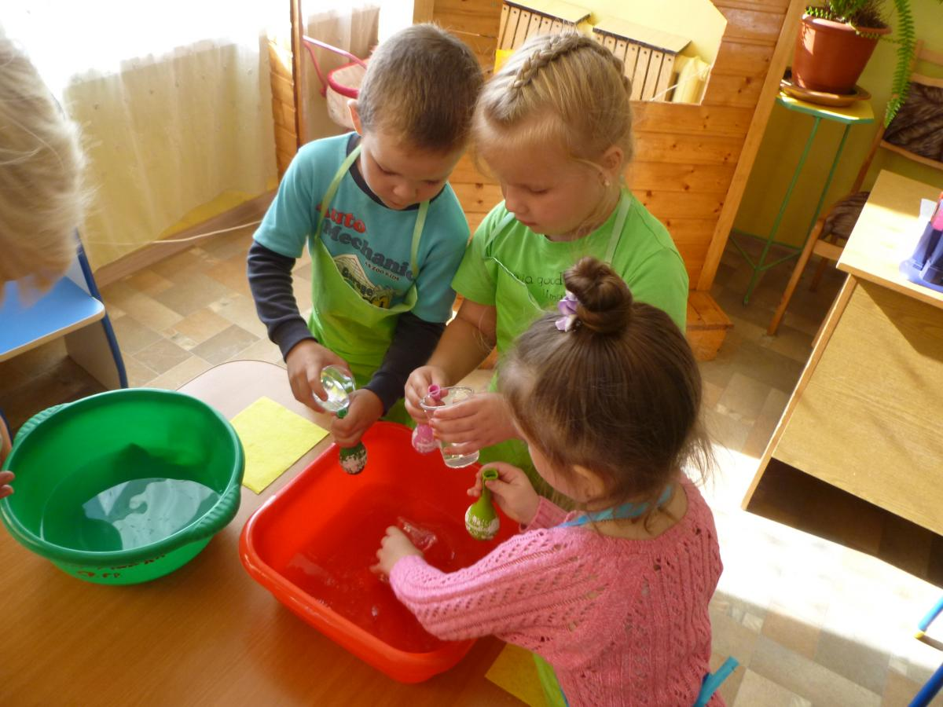
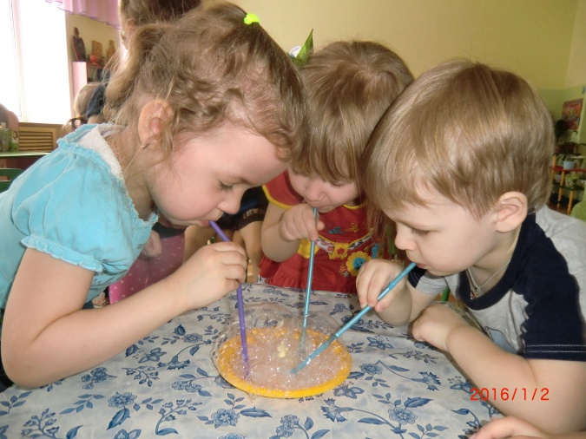
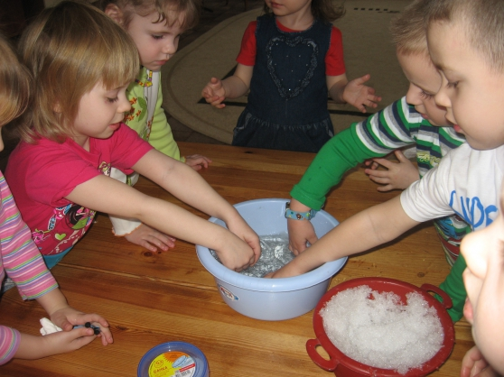
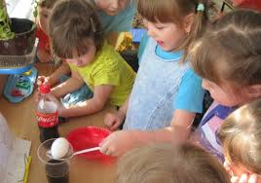
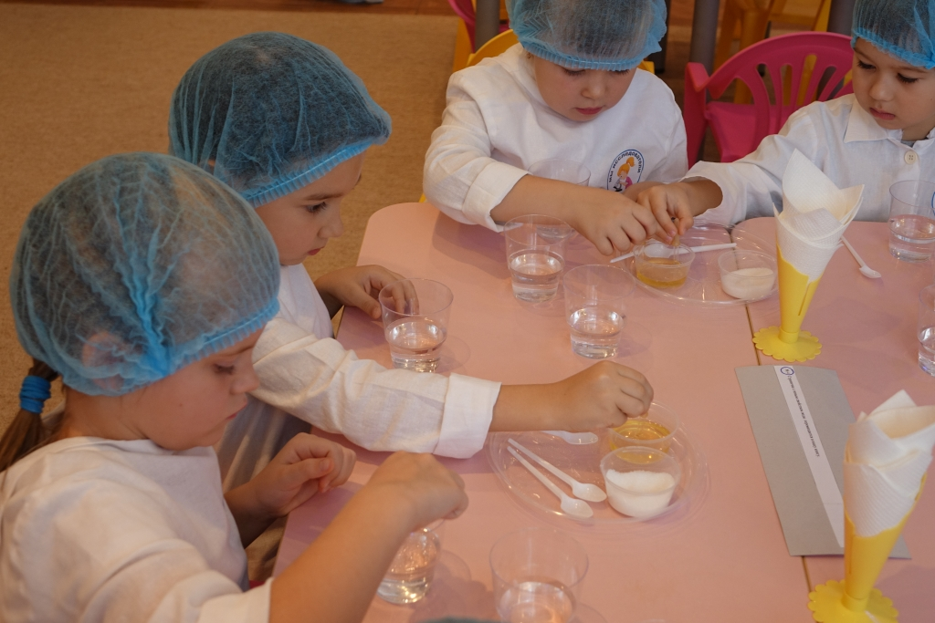
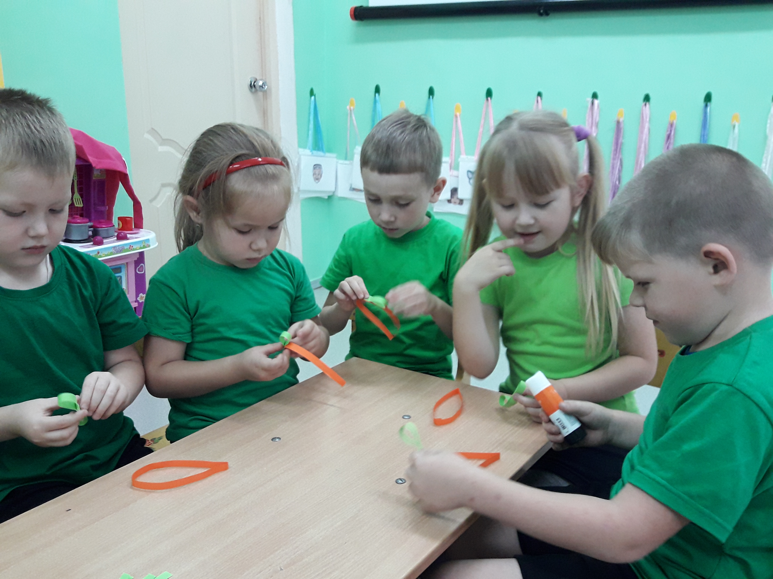

Slide 14
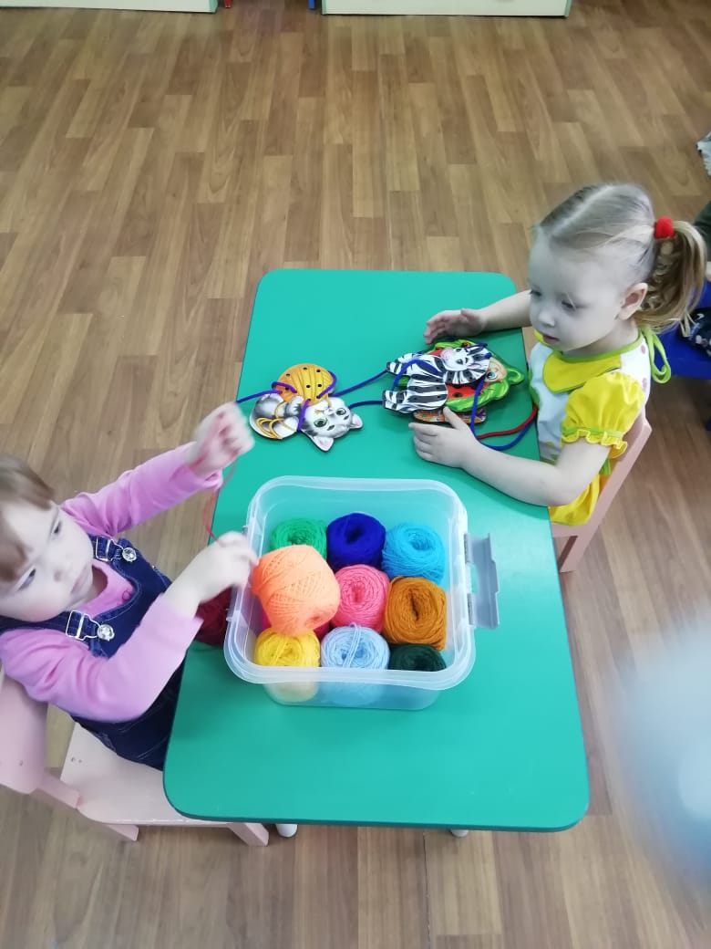
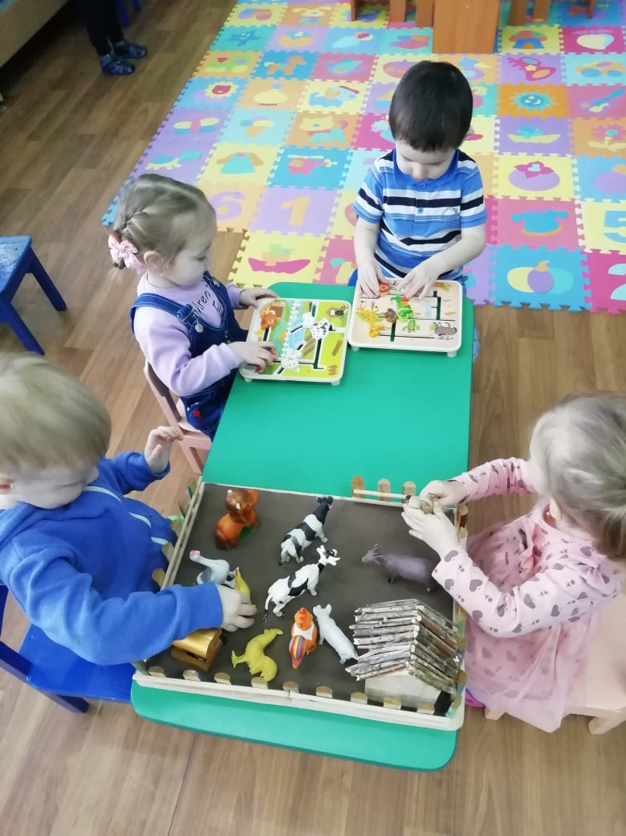
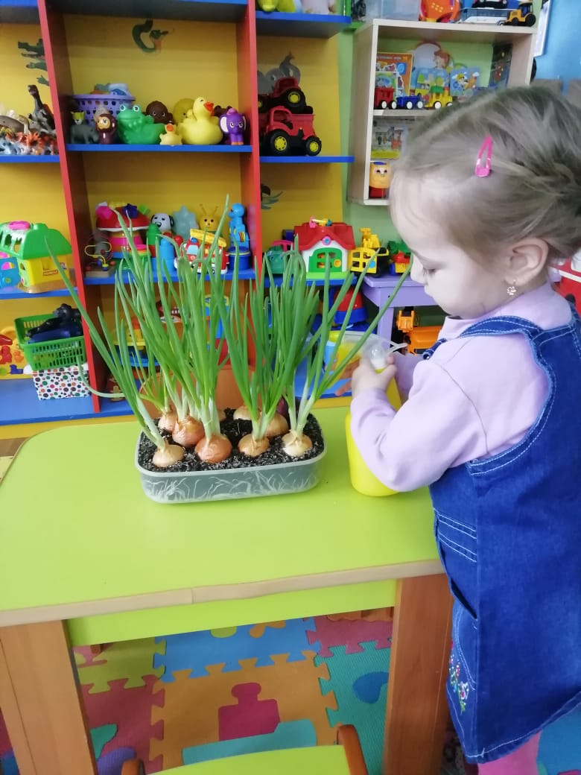
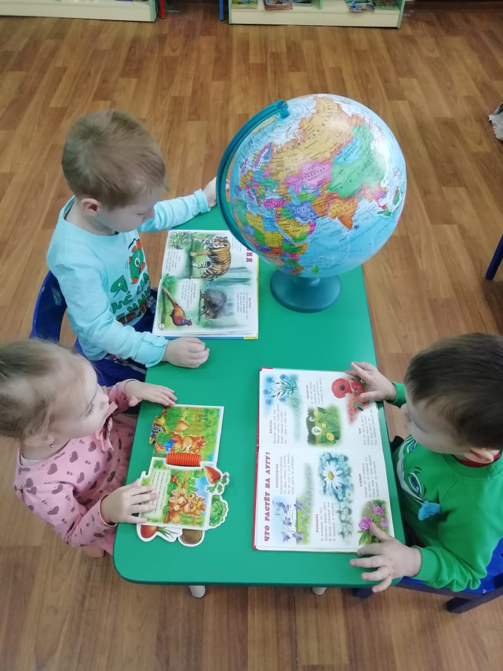
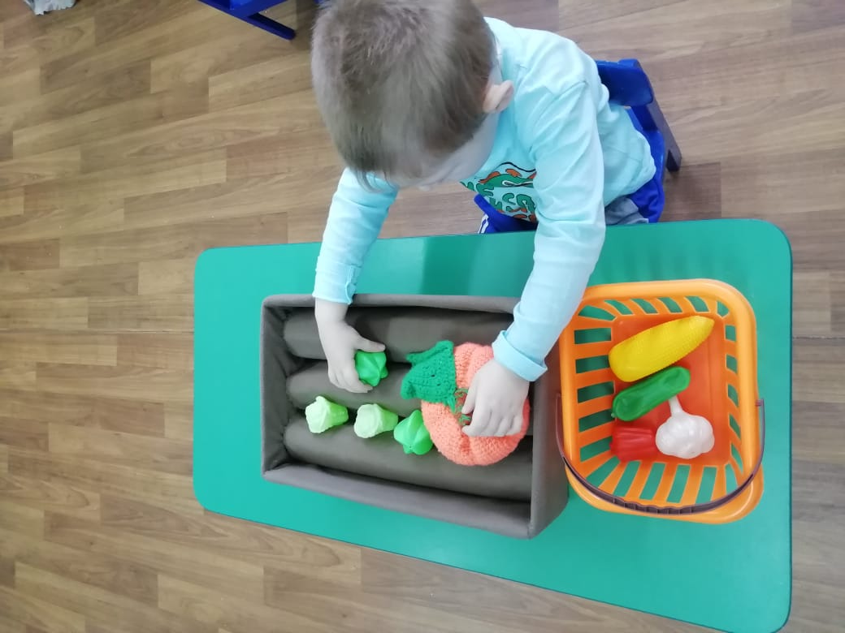
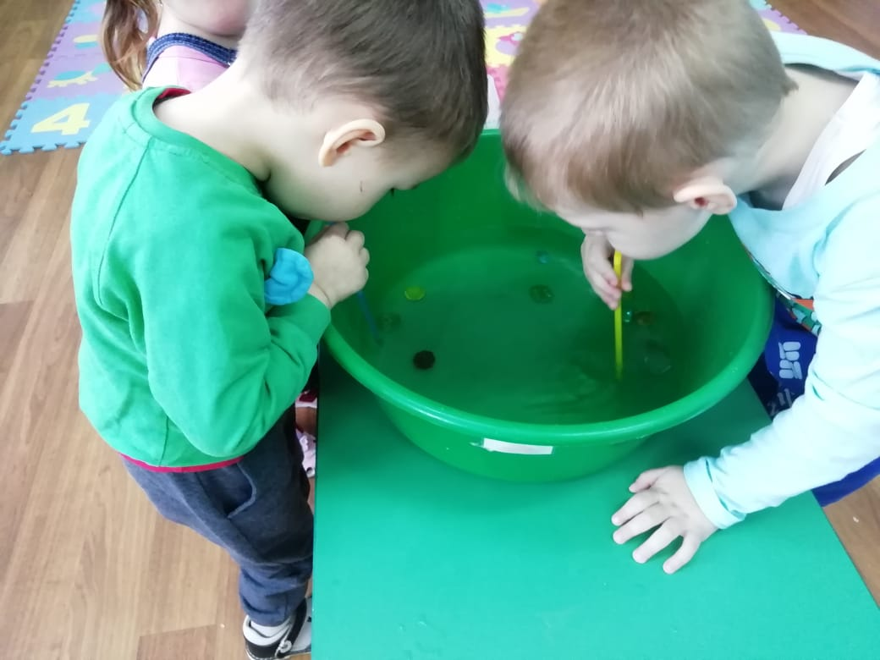
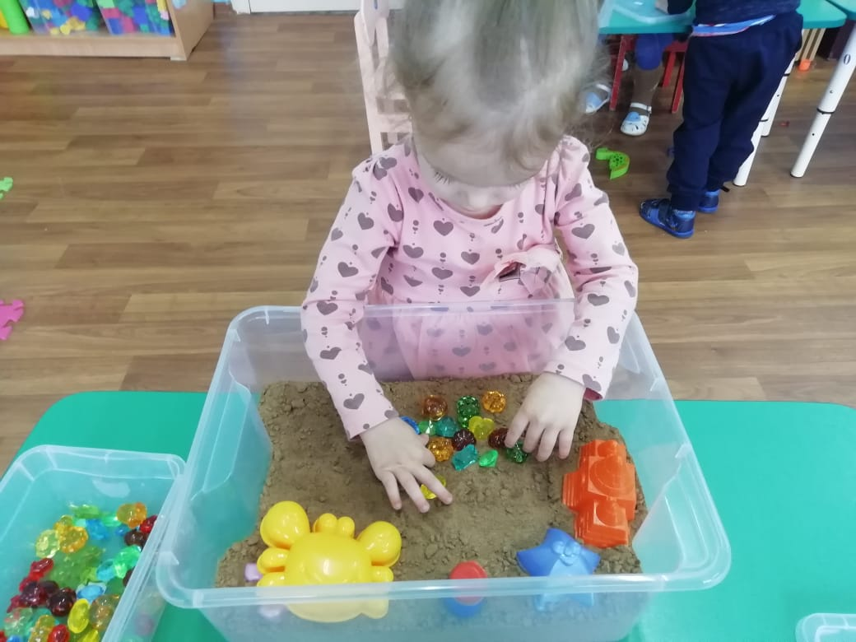

Slide 15
«Люди, научившиеся наблюдениям и опытам, приобретают способность самим ставить вопросы и получать на них фактические ответы, оказываясь на более высоком умственном уровне в сравнении с теми, кто такой школы не прошёл»
К.А.Тимирязев

